Slide 1
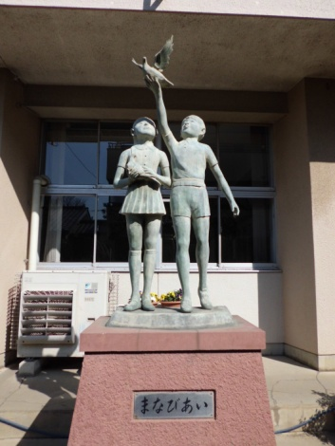
令和７年度三芳町立三芳小学校グランドデザイン
＜めざす学校像＞
わかる喜びと成長する実感を得られ、将来の夢と力をはぐくめる学校
三芳町立三芳小学校 学校教育目標
ルールをまもる子 | チームワークをつくる子 | ベストをつくす子
～「まなびあい」の中で力を高める子～
「まなびあいの像」
開校1３６年の歴史と
伝統の継承・発展
三芳町教育大綱･教育行政重点施策
「誰もが幸せに生きる夢の実現に向けて」
「学びに向かう力」を育てる
MOVEプラン
＜めざす教師像＞
○自ら学び続け、授業で児童を育てる 指導力のある教師
○教職の使命を自覚し、向上心を持ち、信頼される教師
○心身ともに健康で、進んで望ましい人間関係を築く明朗な教師
指導の重点 | 確かな学力と自立する力の育成 | 豊かな心と健やかな体の育成 | 安心・安全で潤いのある教育環境
みんなでつながる力 貢献力・コミュニケーション力・協働性 | 〇三芳町の伝統と文化を理解 する学習活動の推進 | 〇自他のよさを認め合い伸ばし 合える生徒指導の充実 | 〇施設・設備・備品の計画的な補 充・整備と効果的な活用
よりよく生きる力 やり抜く力・学びに向かう力・未来志向力・好奇心 | 〇学力を向上させる授業改善 | 〇組織的な生徒指導と教育相談 の充実 〇健康・安全教育・食育の推進 | 〇安全な教育環境整備 〇美しく潤いのある教育環境整備
真剣に自分と向き合う力 責任感・回復力・自己効力感 | 〇ユニバーサルデザインを 取り入れた授業実践 | 〇人権教育の充実 〇運動好きな児童の育成 | 〇きまりやルールを大切にし、集団 の規律を守ることができる生徒指 導の充実
家庭・地域と一体となった教育の推進
○学校・家庭・地域の連携 ○情報発信とコミュニケーションによる共通理解と共通行動 ○学校応援団の拡充と組織的な推進 ○小中一貫教育並びに幼保小の充実 〇コミュニティ・スクール（学校運営協議会制度）の充実
ビオトープの効果的な活用・整備の充実・確実な維持管理（ビオトープサポーターの充実）

